Slide 1
698录取吧！
高考生物考场
“超常发挥”指南

Slide 2
【考前技能篇1】
— 选择题解题方法和技巧

Slide 3
一、考生容易出现的错误： （一）不善于逻辑推理 不少考生在解答选择题时，只根据直觉经验，凭个人即兴反应，不经逻辑推理和深度思考，就贸然做出选择判断。 （二）知识模糊 对生物的概念、原理及规律理解不透，模糊不清，导致错解。 （三）记忆相混 一些同学遗忘了某一知识，或将某一知识的记忆与另一知识的记忆相混或记错，结果由记忆混淆而错解。

Slide 4
（四）急于求成 审题时粗心大意，在没有仔细阅读题目和明了题意的情况下,
盲目选择而出错。 （五）盲目乐观 对于某些选择题，不少同学往往选出一个后便不再深究，盲目
乐观，毫无根据，结果错选。

Slide 5
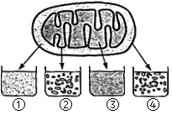
二、选择题解题方法：
（一）直选法：对考查生物基本概念、原理、过程、规律的记忆型单选题,可利用已有知识信息,直接选出正确答案。一般来说，答案多是纯记忆性的。对教材的核心知识熟悉，就可以用此方法迅速准确作答。
例：（2022·广东·高考真题）将正常线粒体各部分分离，结果见图。含有线粒体DNA的是（ ）
A．① B．② C．③ D．④ 【答案】C

Slide 6
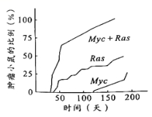
（二）排除法 ：排除法是指在读懂题意的基础上，根据题干所提供的条件和给出的选项，将有明显错误或不合理的选项逐一排除。排除法最适于解答不能直接得出答案的选择题。试题的选项中有一些绝对说法，如“完全”“都”“一定”等，需要寻找“特例”对该选项进行排除或判定。
例：（2022·广东·高考真题）为研究人原癌基因Myc和Ras的功能，科学家构建了三组转基因小鼠（Myc、Ras及Myc+Ras，基因均大量表达），发现这些小鼠随时间进程体内会出现肿瘤（如图）。下列叙述正确的是（ ）
A．原癌基因的作用是阻止细胞正常增殖
B．三组小鼠的肿瘤细胞均没有无限增殖的能力 C．两种基因在人体细胞内编码功能异常的蛋白质
D．两种基因大量表达对小鼠细胞癌变有累积效应 【答案】D

Slide 7
（三）逆推法 ：逆推法也叫代入法，从选项出发，分析每一个选项可能产生的结果是否与题干给出的结果一致，此法多用于遗传题。 例： （2022年6月·浙江·高考真题）番茄的紫茎对绿茎为完全显性。欲判断一株紫茎番茄是否为纯合子，下列方法不可行的是（ ） A ．让该紫茎番茄自交 B．与绿茎番茄杂交 C．与纯合紫茎番茄杂交 D．与杂合紫茎番茄杂交 【答案】C

Slide 8
（四）转换法 ：如：将题干中的文字信息或表格信息转换成更为直观的图解；将复杂的图解信息转换成更为简单明了的文字形式；将题干信息转换为自己比较熟悉的、便于理解的形式。达到化难为易、化繁为简、化陌生为熟悉的目的。此法也适用于对非选题题意的分析和理解 例：(2016全国卷III)我国谚语中的“螳螂捕蝉，黄雀在后”体现了食物链的原理。若鹰迁入了蝉、螳螂和黄雀所在的树林中，捕食黄雀并栖息于林中。下列叙述正确的是 A.鹰的迁入增加了该树林中蝉及其天敌的数量
B.该生态系统中细菌产生的能量可流向生产者 C.鹰的迁入增加了该生态系统能量消耗的环节
D.鹰的迁入增加了该生态系统能量流动的方向 【解析】将文字转换成食物链进行分析。图示：植物→螳螂→蝉→黄雀→鹰

Slide 9
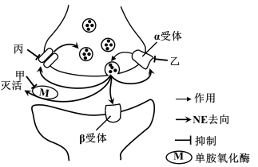
（五）综合分析法： 解答信息量大，需要细致的分析、严谨的推理的的选择题多用此法。 （2022·山东·高考真题）药物甲、乙、丙均可治疗某种疾病，相关作用机制如图所示，突触前膜释放的递质为去甲肾上腺素（NE）。下列说法错误的是（ ）
A．药物甲的作用导致突触间隙中的NE增多 B．药物乙抑制NE释放过程中的正反馈 C．药物丙抑制突触间隙中NE的回收D．NE-β受体复合物可改变突触后膜的离子通透性 【答案】B

Slide 10
（六）就熟避生法：就熟避生法是指在选项中既有熟悉的知识又有陌生的信息时，可以从对熟悉的知识判断入手，从而达到破题的一种方法。 现在的高考试题的材料都非常新颖，经常涉及我们从来没有见过或学过的知识．因此我们要学会运用熟悉的知识，避开生疏的知识，找到正确的答案。 例：（2018全国Ⅰ卷.2）生物体内的DNA常与蛋白质结合，以DNA—蛋白质复合物的形式存在。下列相关叙述错误的是（ ） A.真核细胞染色体和染色质中都存在DNA—蛋白质复合物 B.真核细胞的核中有DNA—蛋白质复合物，而原核细胞的拟核中没有 C.若复合物中的某蛋白参与DNA复制，则该蛋白可能是DNA聚合酶 D.若复合物中正在进行RNA的合成，则该复合物中含有RNA聚合酶

Slide 11
三、选择题解题技巧
(一)找关键词 ：分析题意时找出题目中的关键词，并用笔标出，然后再仔细分析供选答案。找对了关键词，可以说解题就有了“钥匙”。如：时间、原因、根本、直接、最终肯定、否定、一个和生物体，种类和数目，染色体数目中的个数和对数，最多和最少主要和次要可能和最可能，一切和绝大多数，普遍规律和特殊规律、特性等。
（二）避开陷阱 ：审题过程中要抓住题目的主干语和条件限定语，仔细推敲，方能识别陷阱之所在。对于迷惑性或设陷阱性试题特别要注意，首先排查题目中的干扰因素，防止无关因素的干扰。
（三）辨明词义 ：高中生物学教材中，有许多在字面上非常相近的概念或名词，但它们的实际意义却相差很大如：原生质层和原生质体、氧化分解和水解等在审题时对概念和名词应格外留意。

Slide 12
（四）克服思维定势 ：不善于区分新认知对象和旧有经验之间的差异，仅仅凭借旧有经验就直接套用在新认知对象上，常常跳不出旧有的“框架模式”，使思维误人歧途。所以，在面对考题时，要对题目的背景和条件详加考察，进而确定原有的知识经验能否在此运用。
（五） 排除干扰：设置干扰主要有两种形式：一是在题干中设置干扰性语句；二是在备选项中设置干扰，即干扰项。所谓干扰项，就是备选项本身所阐述的知识内容是正确的，但与题干规定性的要求不符。 考试中，考生对于错误选项容易排除，但对于干扰项的排除难度较大。
（六）挖掘潜在因素：潜在因素是题目本身没有指明而又隐含其中的因素。审题时，考生若不能找出这一因素，那么解题过程就会陷入困境或误入歧途。因此，在审题时，应认真研读考题，充分挖掘其中的潜在因素，使之显性化。

Slide 13
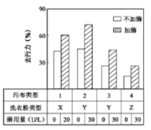
例：（2017•江苏卷.17）为了探究一种新型碱性纤维素酶的去污效能，研究性学习小组进行了相关实验，结果如下图。由图中实验结果能直接得出的结论是（ ）
A. 碱性纤维素酶对污布类型2的去污力最强 B.不同类型洗衣粉影响碱性纤维素酶的去污力 C.碱性纤维素酶对污布类型2、3的去污力不同 D.加大酶用量可以显著提高洗衣粉的去污力 [解析] 该题信息几乎全部来自图表。
隐藏的信息：自变量。

Slide 14
（七）找到简捷条件：即在阅读题干时，要注意搜寻到有利于使解题过程变得简单而快捷的条件。 例：(2016全国卷1)3. 若除酶外所有试剂均已预保温，则在测定酶活力的试验中，下列操作顺序合理的是（ ） A.加入酶→加入底物→加入缓冲液→保温并计时 →一段时间后检测产物的量 B.加入底物→加入酶→计时→加入缓冲液→保温→一段时间后检测产物的量 C.加入缓冲液→加入底物→加入酶→保温并计时 →一段时间后检测产物的量 D.加入底物→计时→加入酶→加入缓冲液→保温并计时→一段时间后检测产物的量 【解析】该题的简洁条件：酶具有高效性，酶和底物不能先混合。

Slide 15
【考前技能篇2】
—非选择题解题方法和技巧

Slide 16
学生在答题中存在的主要问题 （1）错别字泛滥: （2）生物学概念混淆 ：原生质层--原生质体 半透膜--选择透过性膜 原生生物 --原核生物 细胞液--细胞内液 血红蛋白--血浆蛋白 基因频率--基因型频率 中心体--中心粒 原代培养--传代培养 遗传信息--遗传密码 神经纤维--神经末梢 生长素--生长激素 中枢神经--神经中枢 传导--传递 种群--物种 染色体组--染色体组型
（3）反应式、图表书写不完整，反应式中用等号表示，缺乏反应条件，呼吸作用的反应式中不写能量。 （4）文字书写、表达中出现的不规范 a.字迹潦草，随意涂改。b.表达口语化，不善于用生物学科语言回答问题。c.表达缺乏层次性、条理性和内在的逻辑性。d.表达详略不当，主次不分。e.表达不完整或语言抽象，意思模棱两可。

Slide 17
一、非选择题答题方法: 1．认真审题，全面、准确地获取题中的信息，领会出题者的意图 ①应读懂试题，阅读题干时必须将题目给出的“已知条件、求解要求”等全部内容看清楚，通过对试题所提供信息的掌握和分析，搞清楚已知什么、问什么、求什么。 ②理解要准确，提取信息要全面，找出关键词。 ③如果题中有图和表，努力将题图与题表进行结合，最后，通览全题，然后作答。而最重要的是审题，审题是答题的基础。 2．规范答题
在非选择题的答题中，最常见的现象是“会而不对”和“对而不去”，这主要是答题不规范、语言表达不准确造成的，此类题目的答案一般有以下几个来源： ●生物学专业术语或教材中的结论性语句 写解答题描述性答案时，不要想什么写什么，想到哪写到哪。首先，根据问题整理思路后，写出关键的能体现要点的一些词语，然后根据这些词语组织语言描述，这样避免答题漏要点，或者颠三倒四描述不清。

Slide 18
●题干和材料提供，考生自己组织语言 考生在解答非选择题时，应注意以下几点： ★尽量使用教材术语，能用教材上的语言就不要自己组织语言，不能用教材上的语言，要从题干中获取。 ★注意语言表述的科学性、逻辑性、完整性、条理性和严密性。 ★考生一定要细心，不犯低级错误。 填空题规范答题策略： （1）准确用字、用词，尽可能用生物学专业术语表达。 (2)语言表达条理要清晰、层次分明，逻辑性强，对于简答题写上序号。①……②……③……。 (3)字迹清楚，保持卷面整洁。 (4)把握答题要点，提高表达的科学性和简洁性。

Slide 19
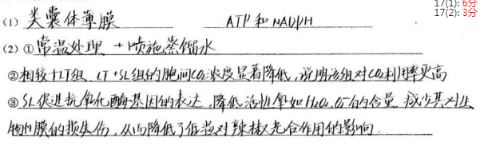
阅卷老师看着舒服的字：
漂亮：

Slide 20
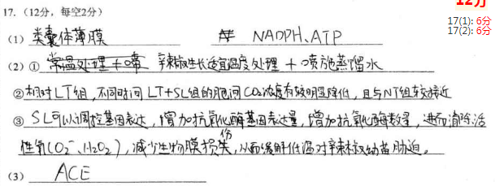
阅卷老师看着舒服的字：
不漂亮但很清楚：

Slide 21
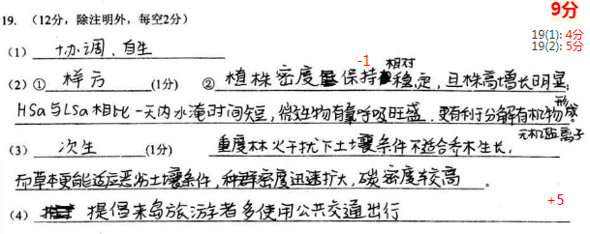
阅卷老师看着舒服的字：
不漂亮但很清楚：

Slide 22
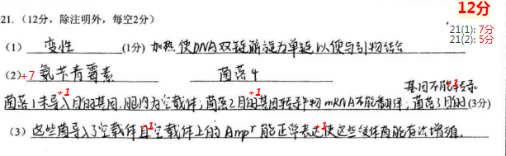
不漂亮但确实清楚：

Slide 23
1.可以写得不漂亮；2.一定要能看清楚。
记住，你是参加考试，不是书法比赛！

Slide 24
考的，全都会！
蒙的，全都对！
没讲的，都不考！
没讲的，都不考！

Slide 25
面对挑战从容不迫，
沉着冷静不畏难关，
高考 --我一定能赢！

